Slide 1
Sistem Manajemen Tugas Akhir (Bimbingan)
2018420001-Adi Novianto
2018420117-R.Arya Herro
2018420126-Gerald A

Slide 2
Alur Bimbingan
Judul yang diajukan akan diberikan revisi setiap mahasiswa melakukan bimbingan ke dosen pembimbing, history revisi bisa dilihat kapan saja
Revisi yang di catat berupa : isi revisi, tanggal revisi
Saat judul sudah layak maju, maka dosen pembimbing akan memberikan status kelayakan untuk judul tersebut dan diteruskan ke prodi
Prodi mendapatkan list judul mahasiswa yang sudah layak untuk maju seminar dari para dosen pembimbing, dan prodi menjadwalkan seminar untuk tiap judul
Jadwal dapat dilihat oleh mahasiswa dan dosen pembimbing yang bersangkutan

Slide 3
Entity yang terlibat
Inti
Mahasiswa
Dosen
Prodi
Judul
Revisi
Kelayakan
Jadwal Seminar
Opsional
Admin

Slide 4
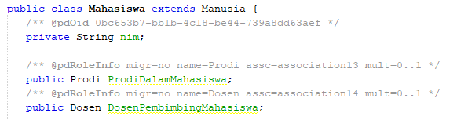
Contoh Class dan deklarasi objek

Slide 5
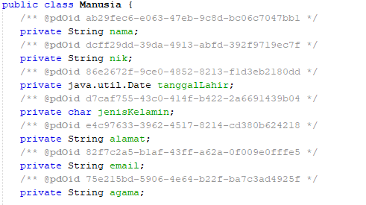
Contoh Atribut beserta tipe data dan modifiernya

Slide 6
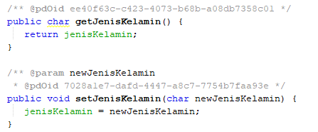
Contoh Method void dan non-void

Slide 7
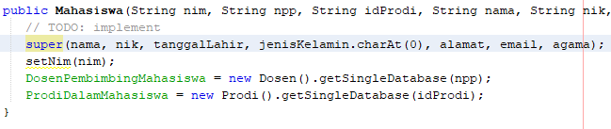
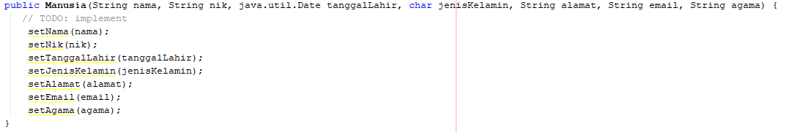
Relasi Inheritance (terdapat pemanggilan atribut / method superclass oleh subclassnya).

Slide 8
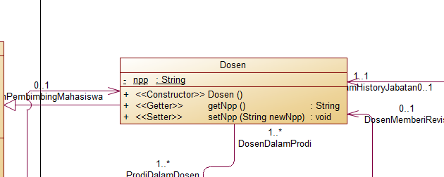
Contoh Relasi Association

Slide 9
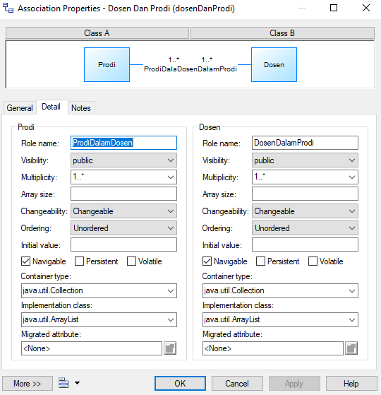
Contoh navigability bidirectional dan multiplicity relasi
Multiplicity : Prodi : 1..*
Dosen : 1..*

Slide 10
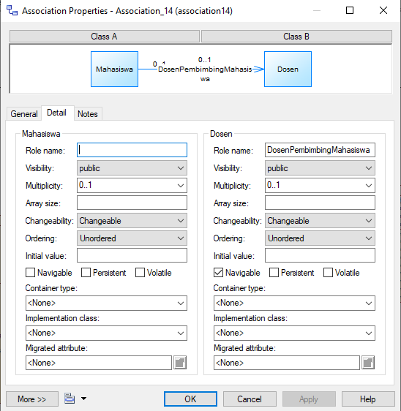
Contoh navigability unidirectional dan multiplicity relasi
Multiplicity : Mahasiswa : 0..1
Dosen : 0..1

Slide 11
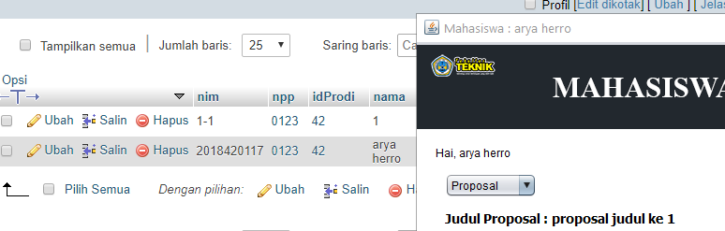
terkoneksi dengan database

Slide 12
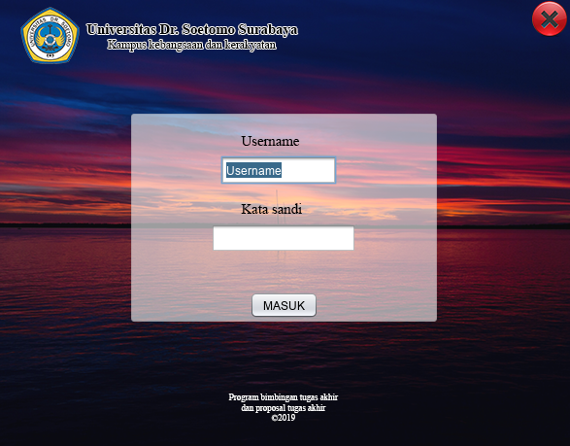
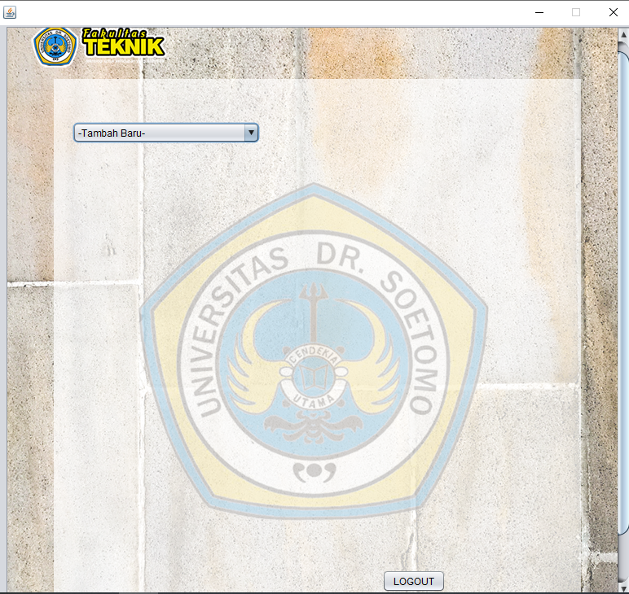
Mockup interface

Slide 13
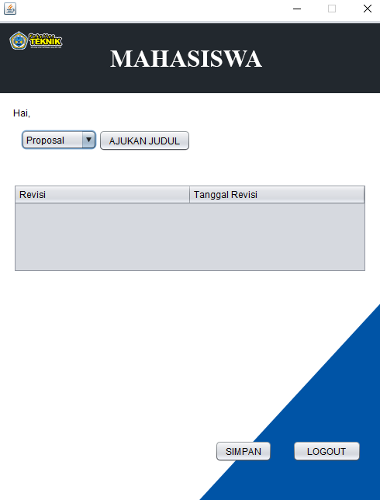
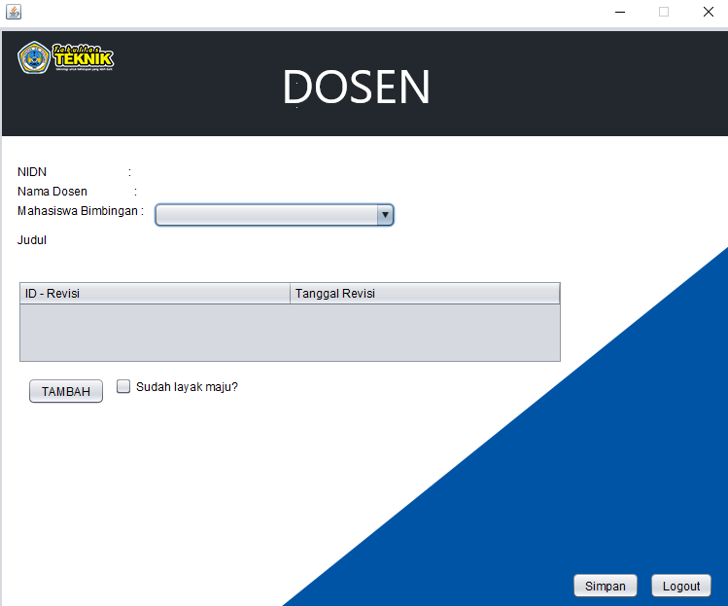

Slide 14
